Slide 1
BÀI GIẢNG MÔN TOÁN 6
ÔN TẬP CHƯƠNG 3

Slide 2
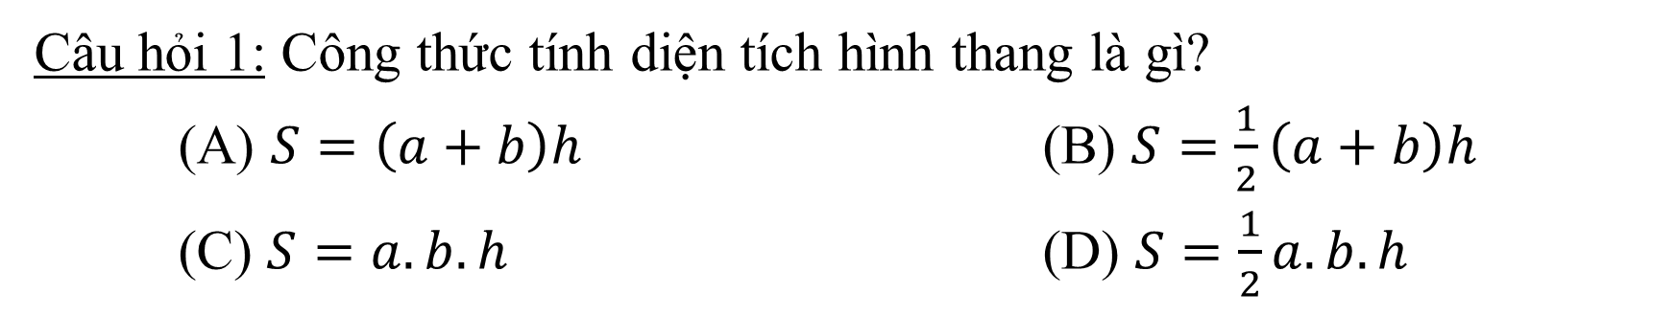
I. PHẦN KHỞI ĐỘNG
Câu hỏi 1: Công thức tính diện tích hình thang là gì?
(A) $S=\left(a+b\right)h$ (B) $S=\frac{1}{2}\left(a+b\right)h$
(C) $S=a.b.h$ (D) $S=\frac{1}{2}a.b.h$
Câu hỏi 2: Hình lục giác đều có tất cả bao nhiêu góc và số đo mỗi góc bằng bao nhiêu?
(A) 6 góc, 120⁰ (B) 6 góc, 150⁰
(C) 4 góc, 120⁰ (D) 4 góc, 90⁰

Slide 3
★ PHẦN KHỞI ĐỘNG
Câu hỏi 3: Hình chữ nhật có tất cả bao nhiêu góc vuông?
(A) 4 góc vuông (B) 2 góc vuông
(C) 3 góc vuông (D) 1 góc vuông
Câu hỏi 4: Hình tam giác đều có số đo mỗi góc bằng bao nhiêu?
(A) 90⁰ (B) 50⁰
(C) 45⁰ (D) 60⁰

Slide 4
II. CÂU HỎI TRẮC NGHIỆM
1.Hình thang cân có độ dài hai cạnh đáy và chiều cao lần lượt là 40 m, 30 m và 25 m có diện tích là:
(A) 1 750 m². (B) 175 m².
(C) 875 m². (D) 8 750 m².

Slide 5
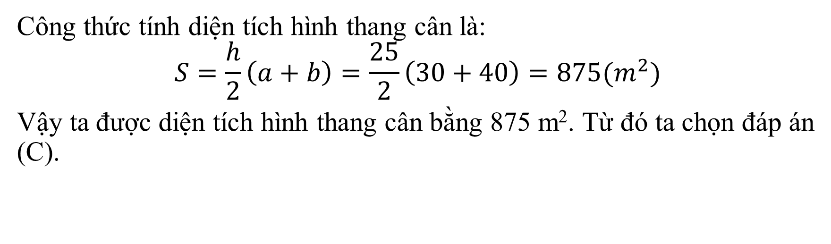
Giải
30 m
25 m
40 m
Công thức tính diện tích hình thang cân là:
$$S=\frac{h}{2}\left(a+b\right)=\frac{25}{2}\left(30+40\right)=875(m^{2})$$
Vậy ta được diện tích hình thang cân bằng 875 m². Từ đó ta chọn đáp án (C).

Slide 6
II. CÂU HỎI TRẮC NGHIỆM
2. Hình bình hành có độ dài một cạnh và chiều cao tương ứng lần lượt là 70 dm và 50 dm có diện tích là:
(A) 35 m². (B) 3500 m².
(C) 17,5 m². (D) 350 m².

Slide 7
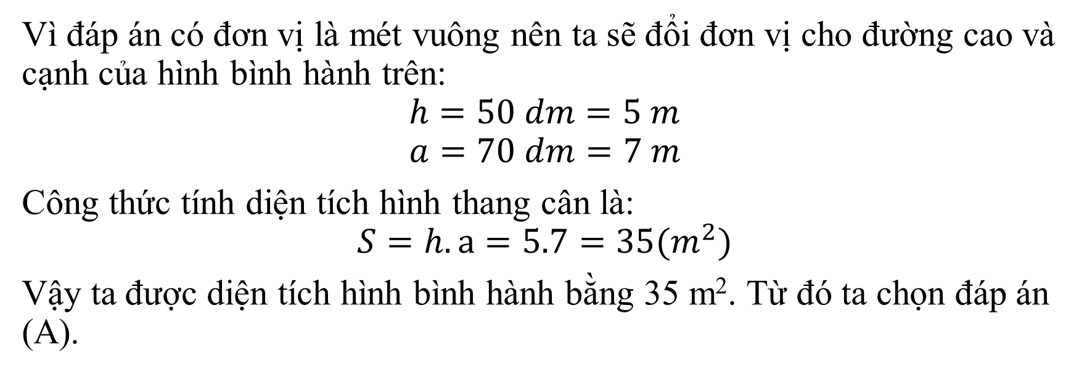
Giải
50 dm
70 dm
Vì đáp án có đơn vị là mét vuông nên ta sẽ đổi đơn vị cho đường cao và cạnh của hình bình hành trên:
$$h=50 dm=5 m$$
$$a=70 dm=7 m$$
Công thức tính diện tích hình thang cân là:
$$S=h.a=5.7=35(m^{2})$$
Vậy ta được diện tích hình bình hành bằng 35 m². Từ đó ta chọn đáp án (A).

Slide 8
III. BÀI TẬP TỰ LUẬN
Bài 1 (SGK/93) Em hãy vẽ các hình sau đây:
Tam giác đều có cạnh là 5 cm.
Hình chữ nhật có chiều dài 5 cm và chiều rộng 3 cm.
Hình vuông có cạnh 3 cm.
Hình bình hành có 2 cạnh liên tiếp là 6 cm, 8 cm và chiều cao bằng 4 cm.
Hình thoi có cạnh dài 5 cm.

Slide 9
Giải
5 cm
3 cm
5 cm
5 cm
a)
b)
3 cm
6 cm
e)
3 cm
4 cm
8 cm
c)
d)

Slide 10
III. BÀI TẬP TỰ LUẬN
Bài 2 (SGK/93) Hãy cắt 3 hình như hình dưới đây và ghép lại để được một hình vuông:

Slide 11
III. BÀI TẬP TỰ LUẬN
Bài 2 (SGK/96):
Giải:

Slide 12
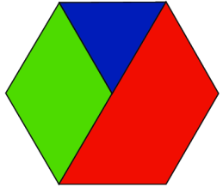
III. BÀI TẬP TỰ LUẬN
Bài 3 (SGK/93) Hình dưới đây gồm các hình nào?
Giải
Hình trên gồm các hình sau: hình thoi, hình tam giác đều và hình thang cân.

Slide 13
III. BÀI TẬP TỰ LUẬN
Bài 4 (SGK/93): Hãy cắt 5 hình bình hành, sao cho khi ghép lại tạo thanh một hình bình hành.
Gợi ý: Xem hình vẽ sau.

Slide 14
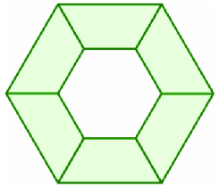
III. BÀI TẬP TỰ LUẬN
Bài 5 (SGK/93) Hãy đếm xem hình dưới đây có bao nhiêu hình thang cân, bao nhiêu hình lục giác đều?
Giải
Hình trên gồm 6 hình thang cân và 2 hình lục giác đều.

Slide 15
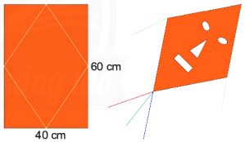
III. BÀI TẬP TỰ LUẬN
Bài 7 (SGK/93) Để làm một con diều, bạn Nam lấy một tờ giấy hình chữ nhật có chiều dài 60 cm, chiều rộng 40 cm để cắt thành một hình thoi như bên dưới. Hãy tính diện tích của con diều.

Slide 16
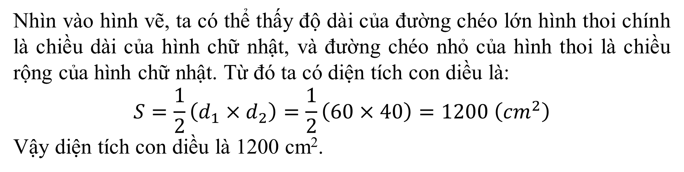
Giải
Nhìn vào hình vẽ, ta có thể thấy độ dài của đường chéo lớn hình thoi chính là chiều dài của hình chữ nhật, và đường chéo nhỏ của hình thoi là chiều rộng của hình chữ nhật. Từ đó ta có diện tích con diều là:
$$S=\frac{1}{2}\left(d_{1}×d_{2}\right)=\frac{1}{2}\left(60×40\right)=1200 \left({cm}^{2}\right)$$
Vậy diện tích con diều là 1200 cm².

Slide 17
KẾT THÚC BÀI GIẢNG CHÚC CÁC EM HỌC TỐT!

